Slide 1
REQUERIMENTO N.81/2023
(Do Dep. Chico Alencar)
Requer que seja autorizada pela Comissão de Legislação Participativa a realização de Audiência Pública para debater a regulamentação do cultivo da Cannabis para fins terapêuticos e do Cânhamo industrial no Brasil.
Dr. Ubiracir F Lima
Químico industrial - UFF
Mestre em química de produtos naturais – NPPN/UFRJ
Doutor em vigilância sanitária – INCQS/Fiocruz
Pós- doutor em tecnologia de formulações – UFRJ
Registrado no CRQ IV – SP
Membro titular da Câmara técnica de saneantes CATES/Anvisa
Conselheiro federal – CFISC/CFQ
Coordenador do GT Cannabis - GTC/CFQ

Slide 2
JUSTIFICATIVA
O Projeto de Lei 399/2015 - que pode criar um marco regulatório sobre o cultivo da Cannabis para fins medicinais e industriais no Brasil - aprovado em junho de 2021, na Comissão Especial da Câmara dos Deputados, permanece estagnado há mais de 2 (dois) anos.
Para trazer informação e conhecimento a respeito do PL, e como a regulamentação da Cannabis - para fins medicinais e industriais - pode gerar receita, emprego e desenvolvimento para o país, além de democratizar o acesso a um remédio natural, é fundamental discutir o tema no Legislativo Federal.
Saúde
...o insumo para a produção do medicamento é importado em dólar com adição de frete internacional. Dessa maneira, o custo final inviabiliza a democratização do tratamento.
IFAv
Cânhamo
Já o cultivo do cânhamo, uma cepa da Cannabis com características mais fibrosas e incapaz de produzir entorpecente por conter quantidades ínfimas de tetrahidrocanabinol (THC) – a molécula psicoativa da Cannabis –, permanece ilegal no país.
Esse metabólito seria o limitante técnico?

Slide 3
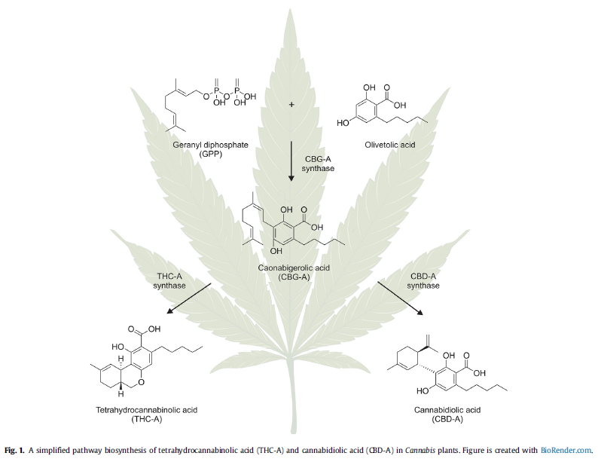
Ferramentas químicas
Suporte ao desenvolvimento de tecnologias para produção e controle de insumos e produtos
Fitoquímica – Isolamento/caracterização/padronização de substâncias e fitocomplexos
Certificação
Rastreabilidade
K. Wozniczka, P. Konieczynski, A. Plenis et al. Journal of Pharmaceutical Analysis 13 (2023) 1117e1134

Slide 4
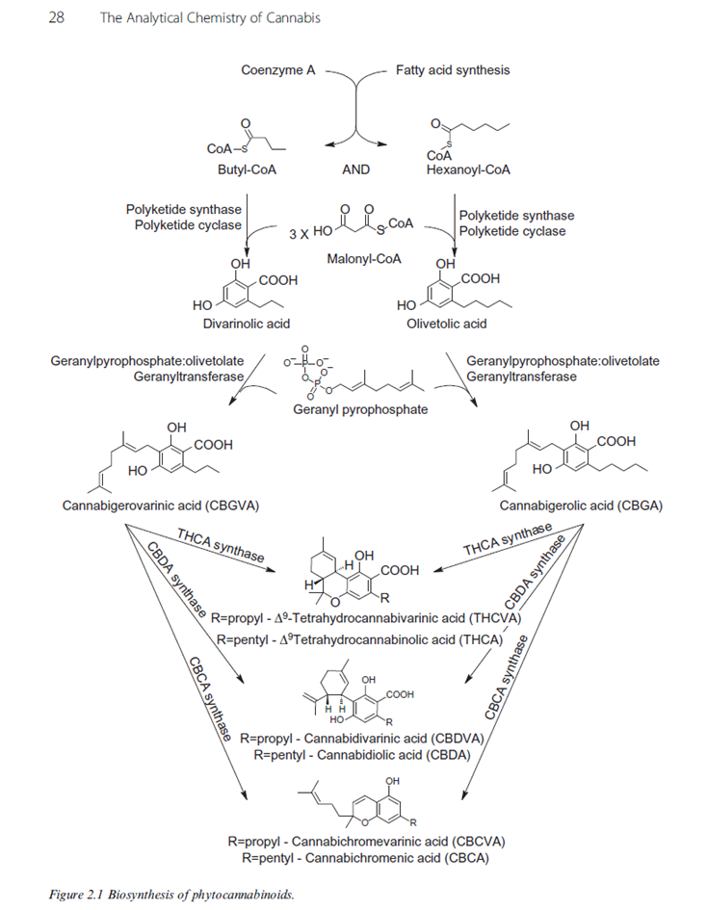
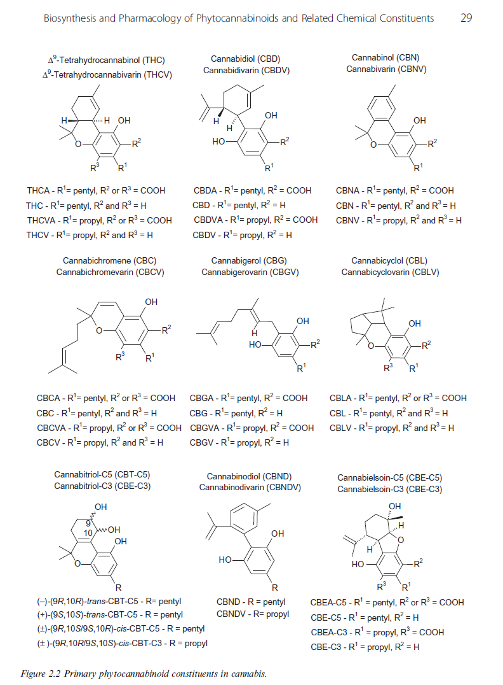
DOI: http://dx.doi.org/10.1016/B978-0-12-804646-3.00002-3

Slide 5
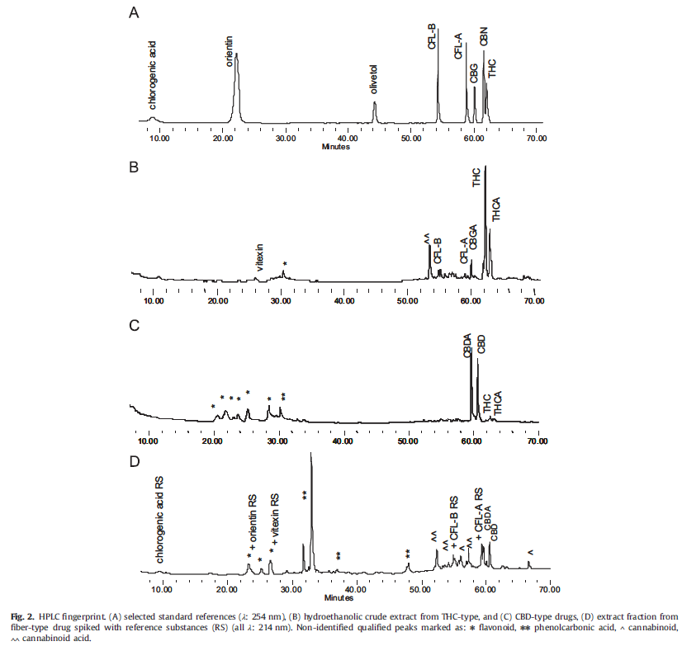
Cromatogramas
Identidade e Teor
traços
W.Peschel,M.Politi/Talanta140(2015)150–165

Slide 6
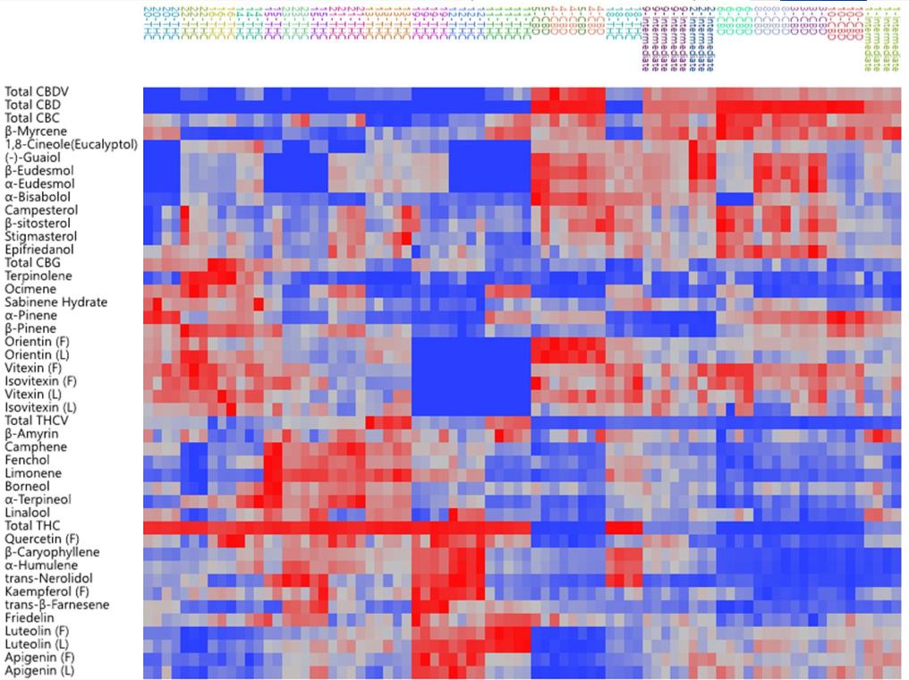
Alta Concentração
Baixa Concentração
Impressão Digital!!!
FIGURE 3. Dendrogram by hierarchical clustering analysis using the full spectrum of secondary metabolites (in ratios) of 82 plants representing 21 strains.
Jin et al. in Plant Science. July 2021 | Volume 12 | Article 699530

Slide 7
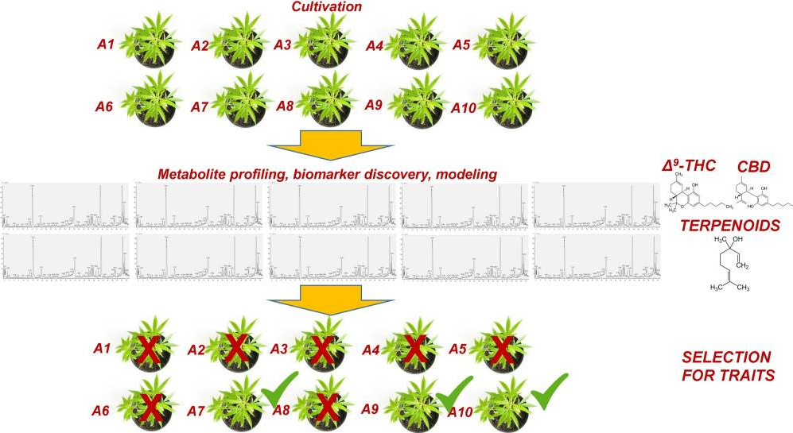
FIGURE 7 Conceptual pipeline of the biomarker-assisted selection of Cannabis (Cannabis sativa L.) chemovars based on the desired traits, performing metabolomics
Aliferis and Bernard-Perron Cannabis MetabolomicsFrontiers in Plant Science. May 2020 | Volume 11 | Article 554

Slide 8
Parecerista da divisões:
41 grupos de pesquisa em produtos naturais!

Slide 9
Obrigado !!

